Slide 1
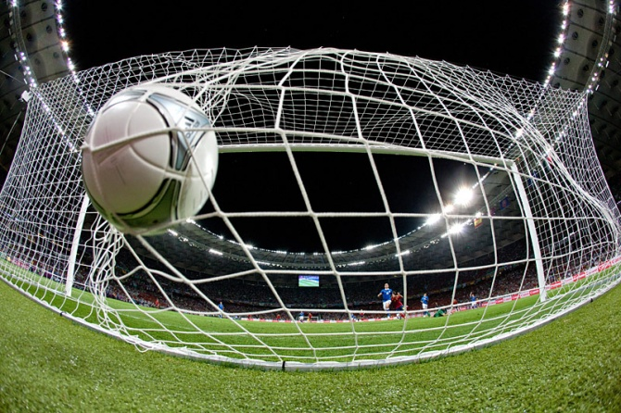
ОКУ «Новопоселёновская школа-интернат»
ФУТБОЛ Правила игры
Подготовил
Учитель физкультуры
Изварин В.В.

Slide 2
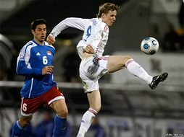
Что такое футбол?
Футбо́л — командный вид спорта, в котором
целью является забить мяч в ворота
соперника ногами или другими частями тела
(кроме рук) большее количество раз, чем
команда соперника.

Slide 3
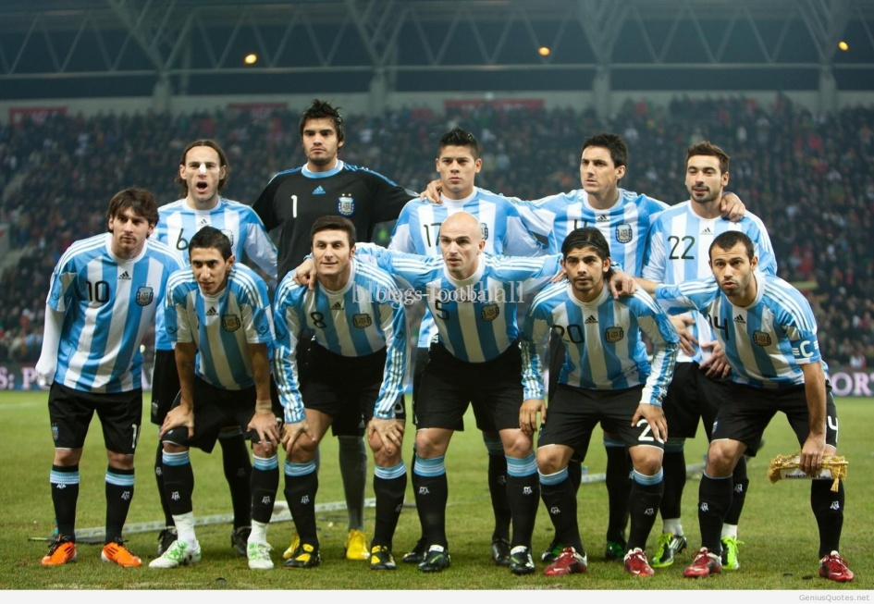
Правила игры
Каждая команда состоит максимум из одиннадцати игроков (без учета запасных), один из которых должен быть вратарём.
Вратари являются единственными игроками, которым позволено играть руками при условии: они делают это в пределах штрафной площади у своих собственных ворот.

Slide 4
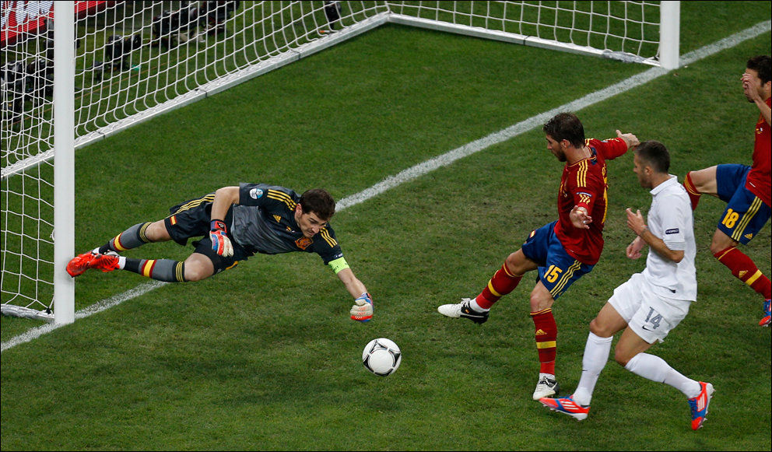
Правила игры
Отдельная футбольная игра называется матч, который в свою очередь состоит из двух таймов по 45 минут. Пауза между первым и вторым таймами составляет 15 минут, в течение которой команды отдыхают, а по её окончании меняются воротами
Цель игры — забить мяч в ворота противника, сделать это как можно большее количество раз и постараться не допустить гола в свои ворота. Матч выигрывает команда, забившая большее количество голов.

Slide 5
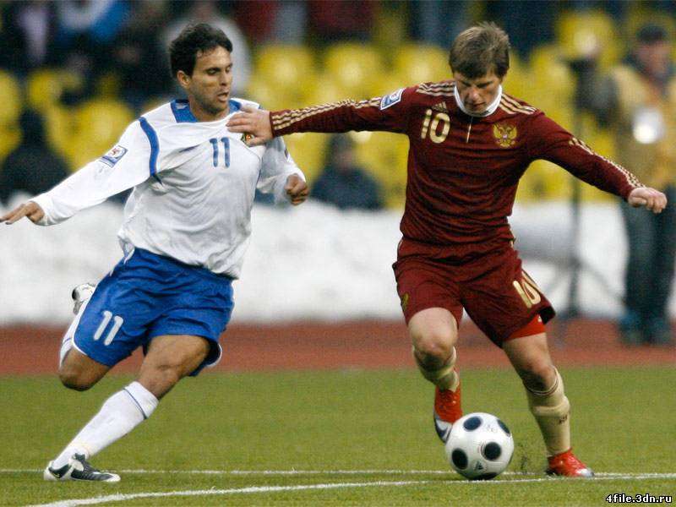
Правила игры
В случае, если в течение двух таймов команды забили одинаковое количество голов, то или фиксируется ничья, или победитель выявляется согласно установленному регламенту матча. В этом случае может быть назначено дополнительное время — ещё два тайма по 15 минут каждый.

Slide 6
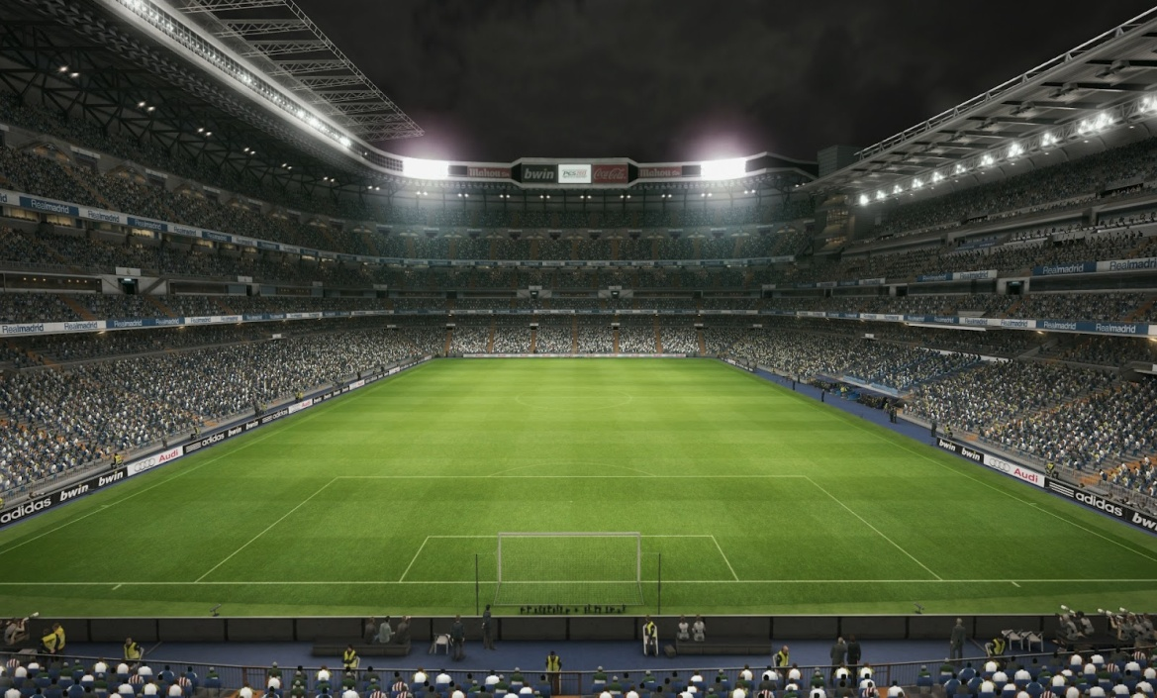
Футбольное поле
Покрытие: естественное или искусственное.
Зеленого цвета.
Форма - прямоугольник.
Размер 100—110 м (110—120 ярдов) в длину и минимум 64-75 (70-80 ярдов) в ширину.

Slide 7
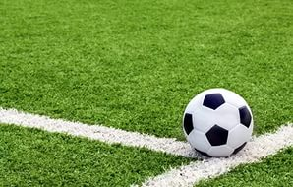
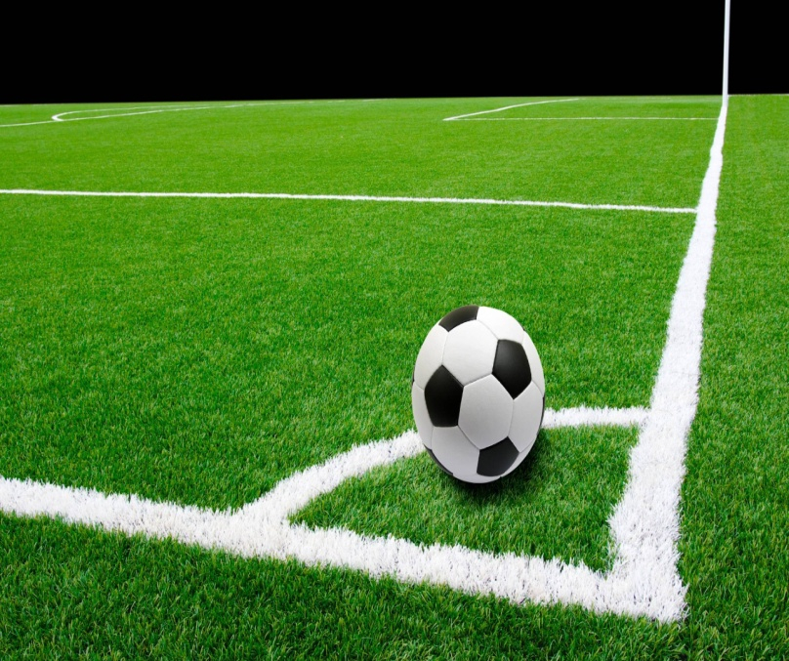
Разметка
Ширина разметки делается линиями шириной не более 12 см (5 дюймов).
Название линий поля
боковые линии - две длинные линии, ограничивающие поле для игры;
лицевые линии -две короткие линии;
линиями ворот - так как на них располагаются ворота.

Slide 8
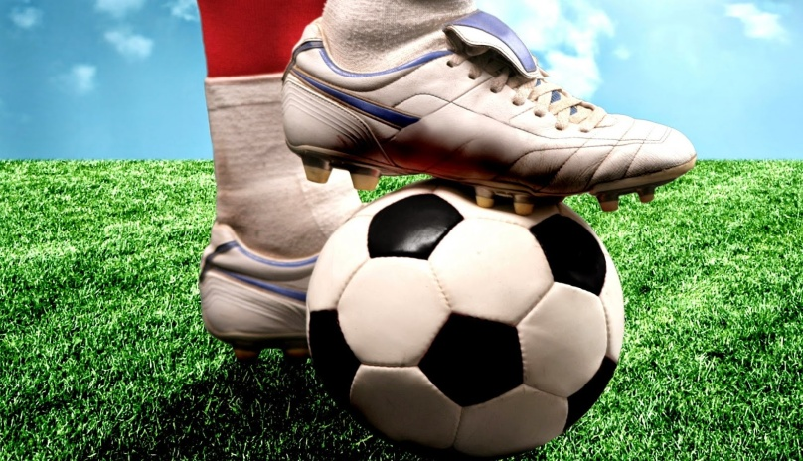
Мяч
Футбольный мяч должен быть сферической формы.
Мяч состоит из 3 частей: покрышки, подкладки и камеры.
Покрышка — верхняя оболочка мяча, по которой наносятся удары.
Подкладка — средняя оболочка мяча, от толщины которой зависит прочность мяча (чем толще, чем прочнее)
Камера — центральная оболочка мяча, в которую закачивается воздух для более удобного нанесения ударов.

Slide 9
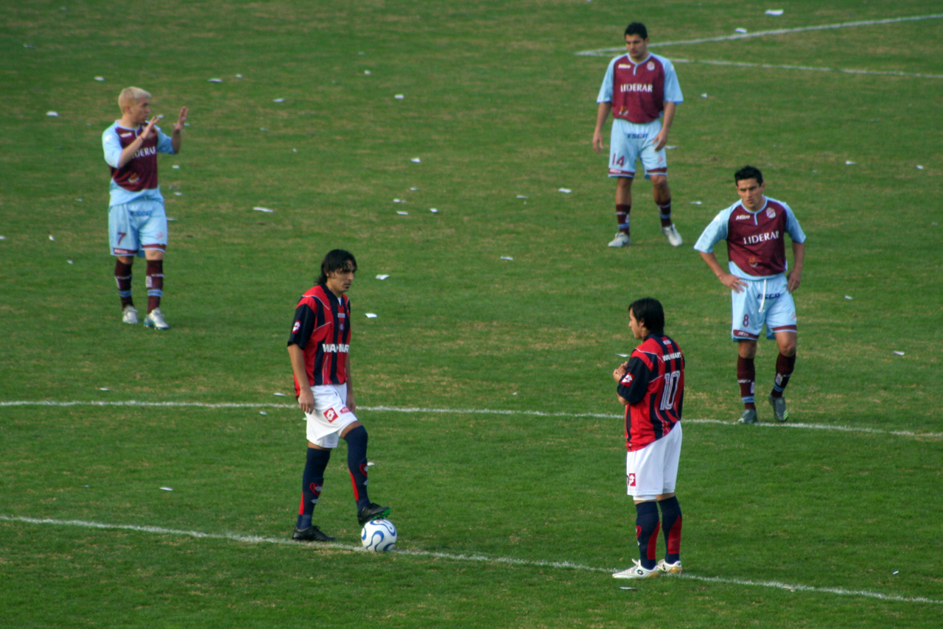
Стандартные положения
Начальный удар.
Вбрасывание мяча (аут).
Удар от ворот.
Угловой удар.
Свободный удар.
Штрафной удар.
Пенальти.
Спорный мяч.

Slide 10
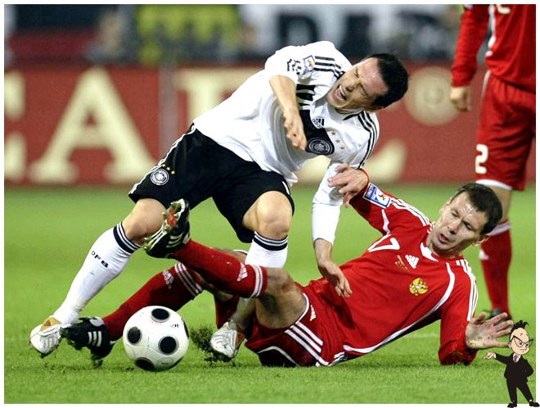
Нарушения правил
Фолы (нарушения)
Удар соперника ногой или его попытка
Подножка или попытка сделать её сопернику
Прыжок на соперника
Атака соперника
Толчок соперника руками
Удар или попытка такового против соперника

Slide 11
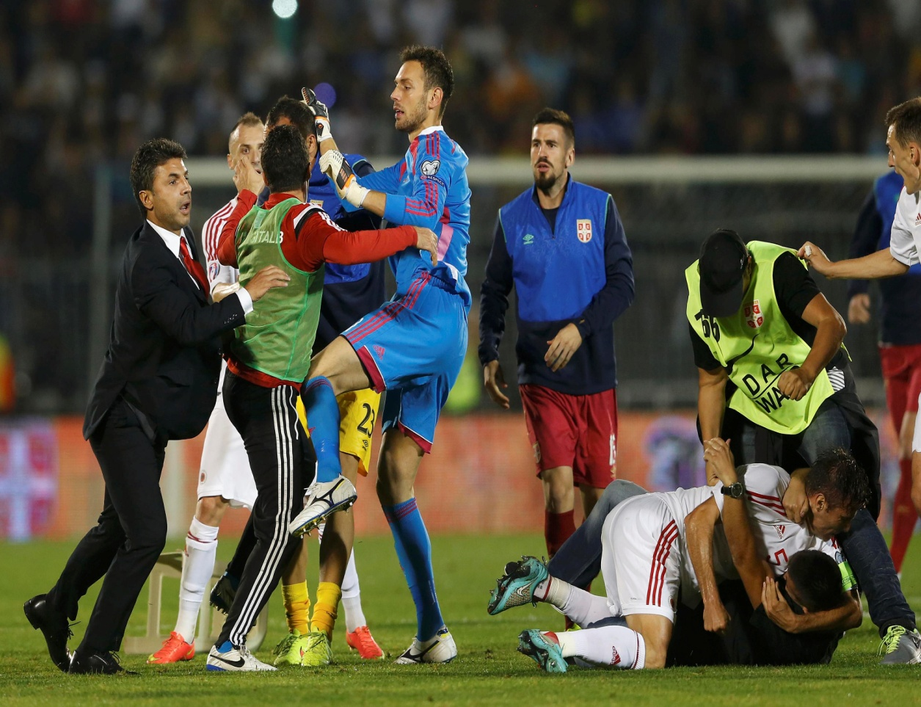
Недисциплинированное поведение
Драки
Плевки
Нецензурные выражения и жесты

Slide 12
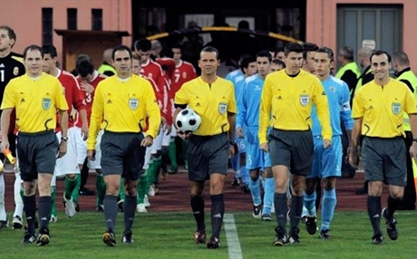
Судьи
Судьи следят за порядком на футбольном поле. Их работа заключается в определении нарушения правил.

Slide 13
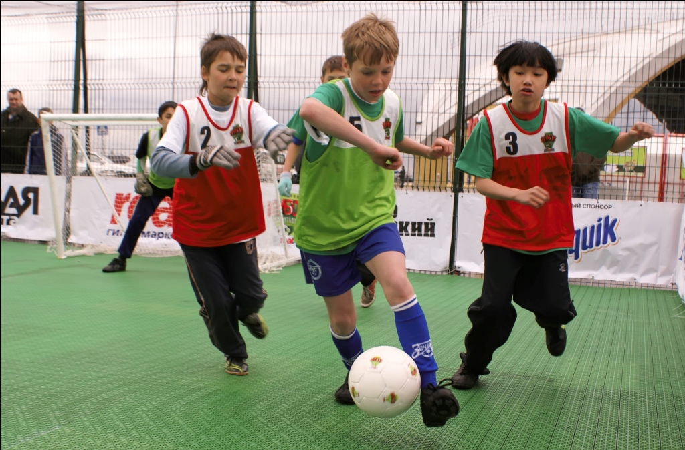
В настоящее время самый популярный и массовый вид спорта в Мире

Slide 14
Интернет ресурсы
https://ru.wikipedia.org/wiki
https://yandex.ru/images

